Slide 1
Урок природоведения в 5 классе. «Планеты земной группы.»
Туриченко Лилия Петровна
Учитель биологии МБОУ Пономаревской ООШ Кашарского района Ростовской области

Slide 2
Модели Вселенной. Сравните обе модели. Кто их автор?

Slide 3
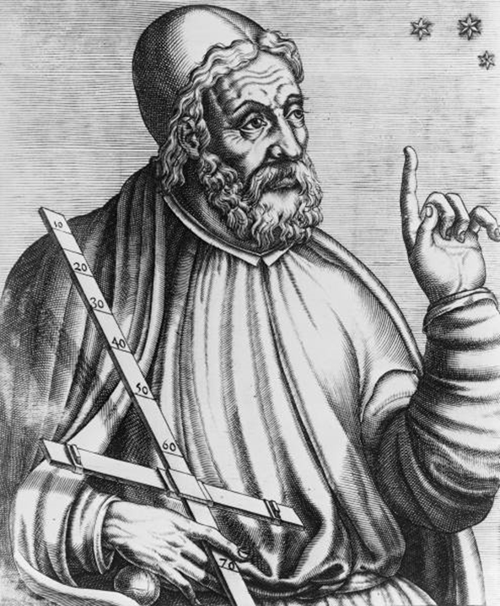
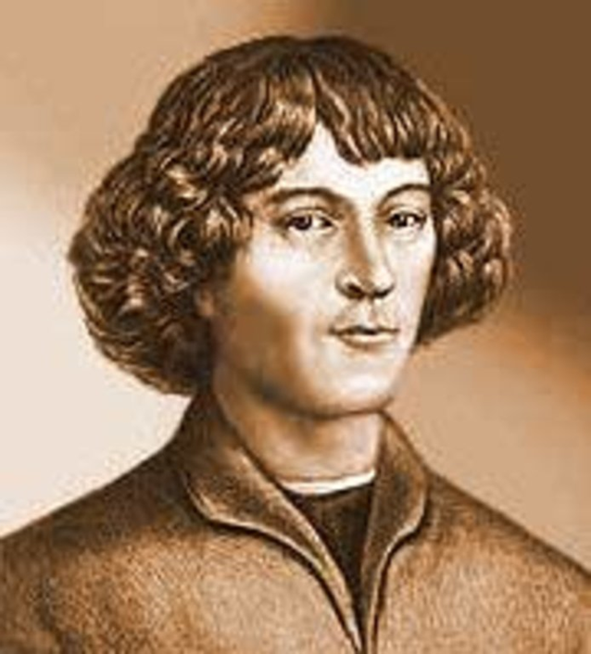

Slide 4
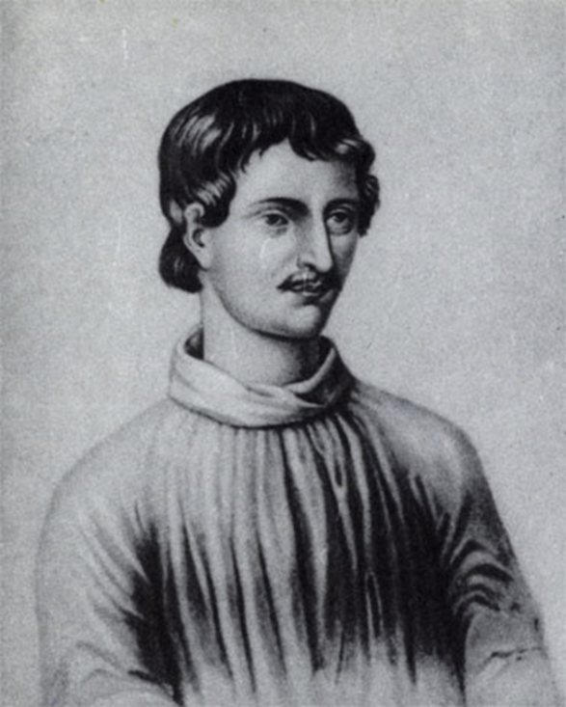
Какой вклад внесли эти ученые в изучение Вселенной?

Slide 5
Тема урока «Планеты земной группы»
Используя ключевые слова «узнать», «познакомиться», «выяснить», «найти», попробуйте сформулировать цель урока.
Цель: познакомиться с планетами земной группы, выяснить характерные особенности планет, узнать существует ли жизнь на других планетах?

Slide 6
Солнечная система это Солнце и вращающиеся вокруг него небесные тела.

Slide 7
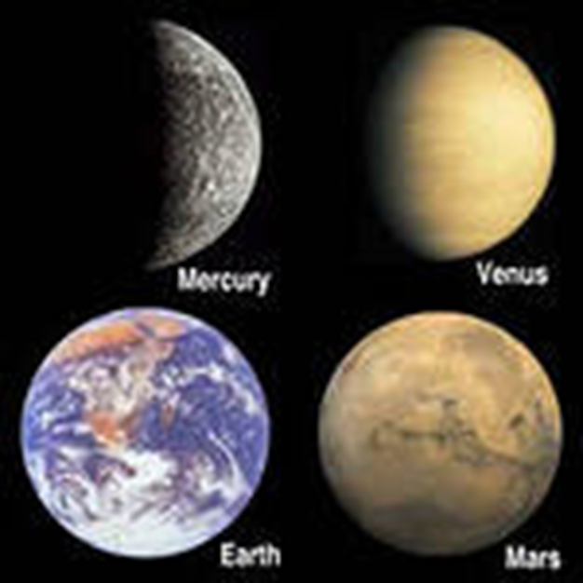
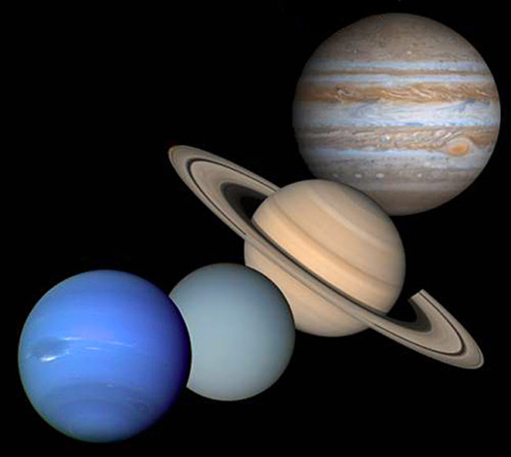
ПЛАНЕТЫ
Планеты земной группы
Планеты-гиганты

Slide 8
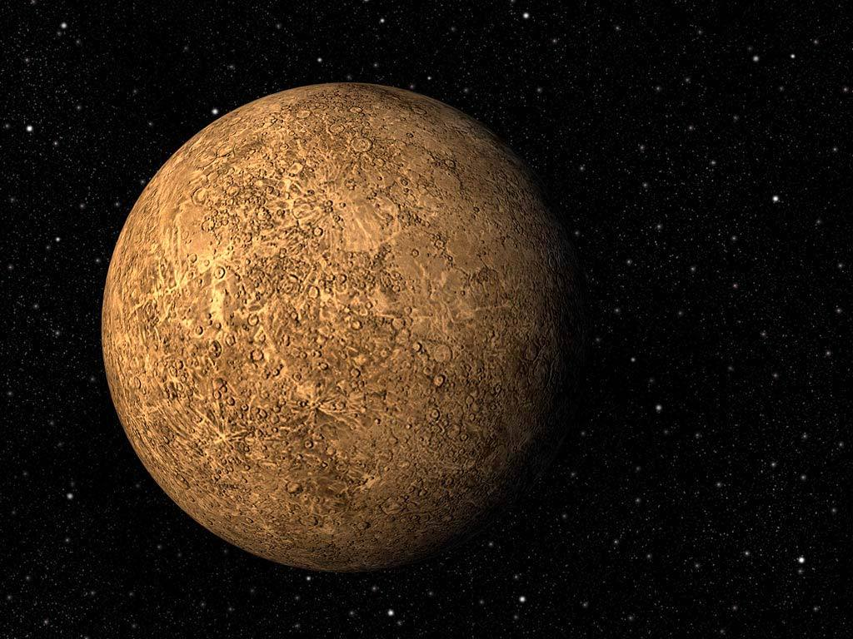
Информация.
Меркурий
Планета Меркурий является самой маленькой планетой в нашей Солнечной системе. Планета названа в честь римского бога Меркурий, который мог быстро путешествовать с места на место. Поверхность Меркурия похожа на Луну Земли с множеством ударных кратеров, что свидетельствует о его вулканической деятельности. Атмосфера отсутствует, температура на планете + 400 градусов. Спутников нет. На Меркурии побывало две миссии. Космический аппарат Маринер-10 совершил три облета вокруг Меркурия в 1974 и 1975 годах. Совсем недавно НАСА запустило космический аппарат, специально разработанный для изучения планеты Меркурий. Космический аппарат Мессенджер был запущен в 2004 году. Он совершил три облета вокруг Меркурия в 2008 и 2009 году и вышел на орбиту планеты в 2011 году.

Slide 9
Фото с космического корабля. Кратер Брамс и метеоритный кратер Рембрант

Slide 10
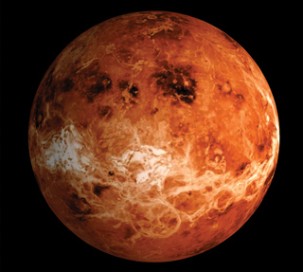
ВЕНЕРА
Планета Венера — наша ближайшая соседка. Венера подходит к Земле ближе, чем любая другая планета, на расстояние 40 млн км и ближе. Расстояние от Солнца до Венеры составляет 108 млн. Размеры Венеры и масса близки к земным. Венера очень медленно вращается вокруг своей оси в направлении, обратном вращению Земли. Атмосфера на 96 % состоит из углекислого газа . Температура воздуха на Венере составляет +500 °С. В таких условиях органическая жизнь исключается. Спутников нет. Названа в честь богини любви и красоты. В 1981 г. станции «Венера-13» и «Венера-14» исследовали образцы грунта планеты и передали на землю первые цветные фотографии Венеры. Благодаря этому мы знаем, что поверхностные породы планеты близки по составу к земным осадочным породам, а небо над горизонтом Венеры оранжево-желто-зеленое.
В настоящее время полеты людей на Венеру маловероятны, но на высоте 50 км от планеты температура и давление близки к условиям на Земле, поэтому здесь возможно создание межпланетных станций для изучения Венеры и для подзарядки космических кораблей.

Slide 11
Гора Маат. Венерианский вулкан высотой 8 км.
Венера — планета со сложным рельефом.
Здесь обнаружены гористые и относительно ровные участки

Slide 12
ЗЕМЛЯ
Земля – третья от Солнца планета Солнечной системы, населенная живыми существами. Среднее расстояние от Земли до Солнца – 149,6 млн. км. Форма Земли близка к сплюснутому эллипсу. Средний диаметр планеты примерно равен 12 742 км. Высшей точкой твёрдой поверхности Земли является гора Эверест (8848 м над уровнем моря), а глубочайшей — Марианская впадина (11022 м под уровнем моря).
Атмосфера Земли состоит из азота, кислорода, аргона и углекислого газа. Температура на поверхности от — 89 °C до +62,5. Рельеф планеты очень разнообразен. Приблизительно 70,8 % поверхности планеты занимает Мировой океан, остальную часть поверхности занимают континенты и острова. Земля имеет единственный естественный спутник — Луну.

Slide 13
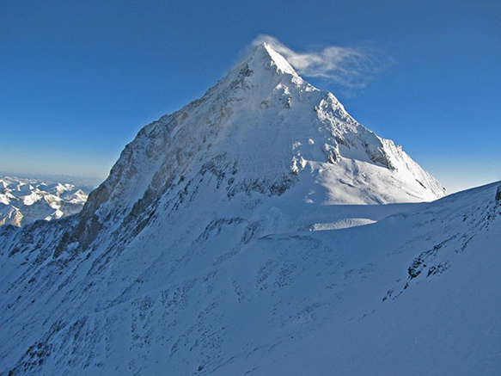
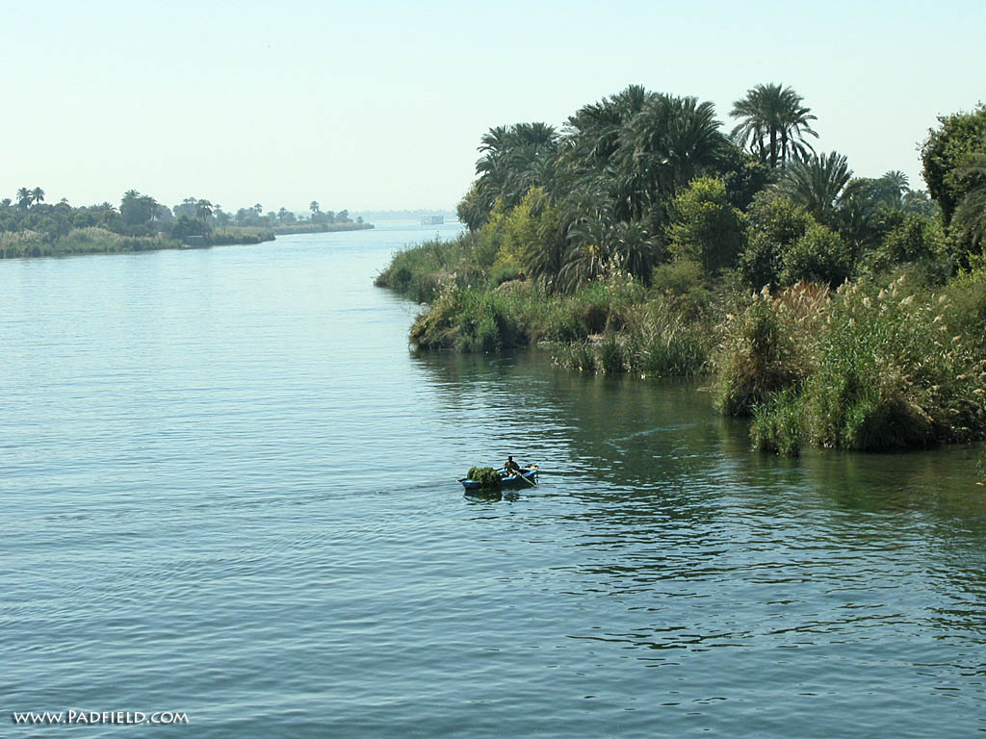
Рельеф планеты
гора Эверест
река Нил

Slide 14
Амазонская низменность
Озеро Байкал

Slide 15
Пустыня Сахара
Водопад Анхель

Slide 17
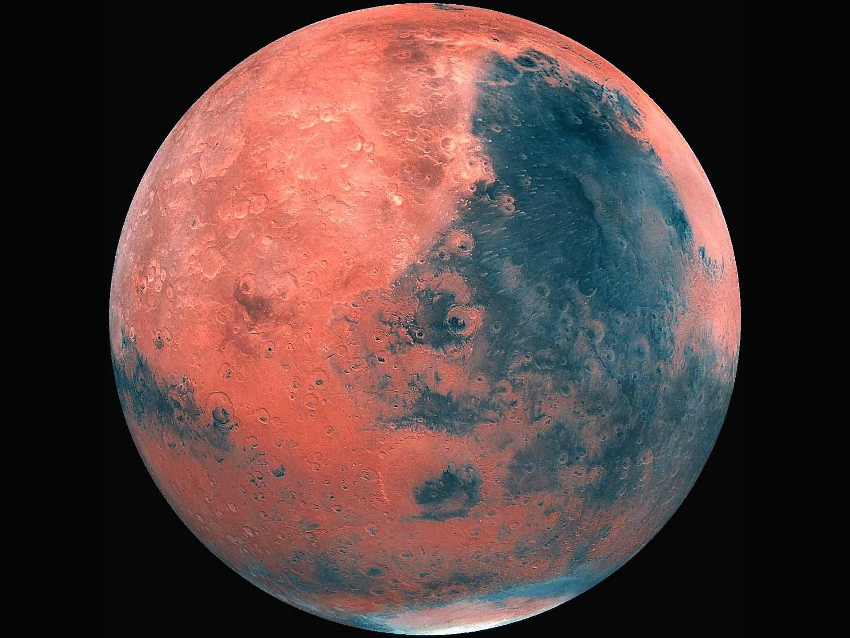
Информация
МАРС
Планета Марс получила название в честь древнеримского бога войны. Температура на Марсе колеблется летом +20С, а зимой на полюсах опускается до -153С. Средняя температура равна -60С. Климат характеризуется сезонностью, как и на Земле. В зимнее время на Марсе иногда образовывается небольшой иней, а однажды аппаратом «Феникс» даже был зафиксирован снегопад, но снежинки испарялись, так и не достигнув поверхности. Считается, что некогда планета Марс обладала плотной атмосферой и совсем другим климатом. Как показали исследования, примерно 4 миллиарда лет назад на поверхности существовала вода в жидком состоянии, часто шли дожди, а средняя температура составляла приблизительно +16 - +20С. Почвы на Марсе содержат примеси железа, которые придают ее поверхности характерный красный цвет.

Slide 18
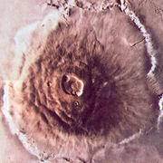
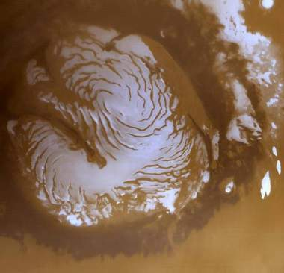
Поверхность Марса. Гора Олимп и полярные шапки.

Slide 19
Спутники Марса

Slide 20
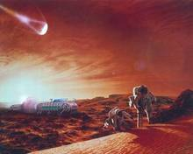
Жизнь на Марсе.
Идея о том, что планета Марс может быть населенной разумными существами стала особенно популярной к концу 19века. Все новые исследователи рассказывали о своих теориях и наблюдениях; появилась информация о том, что ученому Николе Тесле даже удалось поймать некий сигнал от марсиан. Подтверждением существования жизни на Марсе в настоящем или прошлом стали многочисленные ирригационные каналы, наблюдаемые в телескопы разными астрономами, а также объекты необычной формы, напоминающие стены и даже целые дома. Ни один спутник или марсоход, которые изучали планету Марс, не обнаружили на ней следы разумных существ. Единственное, что было найдено при изучении пород марсианского происхождения, так это подобия простейших земных бактерий и в атмосфере планеты был обнаружен метан. Колонизация Марса на данный момент представляется вполне возможной и осуществимой идеей, но до сегодняшнего дня практически никаких шагов к освоению Марса не сделано.

Slide 21
Признаки планет земной группы.
1. Небольшие размеры;
2. Небольшое расстояние от Солнца;
3. Спутники отсутствуют или их мало;
4. Наличие твердых поверхностей.

Slide 22
Закончите предложения
Солнечная система – это…
К планетам земной группы относятся – …
Самая маленькая планета земной группы -…
Планета, получившая название в честь богини любви и красоты - …
Планета красного цвета - …
Планета, лишенная атмосферы и спутника -…
Планета, населенная живыми организмами - …
Естественный спутник Земли -…

Slide 23
Домашнее задание
Прочитайте текст учебника
на стр.34 – 38;
Составьте синквейн «Земля», «Марс» на
выбор.

Slide 24
Используемые ресурсы
https://ru.wikipedia.org/wiki/%C7%E5%EC%EB%FF
2. http://www.luchiksveta.ru/enziklop_kosmos/solnechnajasistema.html
3. http://www.tvoyrebenok.ru/planety-solnechnoj-sistemy.shtml
4. http://yandex.ru/images/search

